Slide 1
Pemrograman Berorientasi Objek <PBO>
Oleh : Ken Kinanti Purnamasari
Pertemuan
Generic Programming
13

Slide 2
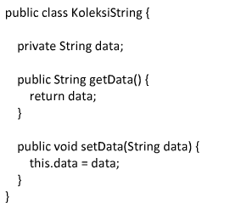
Definisi Class

Slide 3
Penciptaan Objek
KoleksiString String1 =
new KoleksiString();

Slide 4
Next . . .
Bagaimana kalau Objek
yang dibuat memiliki
BERBAGAI TIPE DATA ???

Slide 5
Solusi
Objek
Generic

Slide 6
Penggunaan OBJECT
public class Objek {
private Object data;
public Object getData() {
return data;
}
public void setData(Object data) {
this.data = data;
}
}

Slide 7
Penggunaan OBJECT
public class TesterPenggunaanObjek {
public static void main(String[] args) {
Objek x=new Objek();
Integer y=10;
x.setData(y);
System.out.println(x.getData());
String z="Halo saya objek";
x.setData(z);
System.out.println(x.getData());
}
}

Slide 8
Penggunaan GENERIC

Slide 9
Penggunaan GENERIC

Slide 10
Penggunaan GENERIC

Slide 11
Penggunaan GENERIC
STUDI KASUS
Bangun datar
Bangun ruang

Slide 12
Ada Pertanyaan???

